Slide 1
통계…가 뭐에요?
AI는 뭘하든 확률과 통계 이에요~

Slide 2

강의 자료 모음집 With Github

Slide 3
목표: 경산 버스 818번은 제시간에 올까?

Slide 4
데이터셋
비슷한 주제, 비슷한 의미의 통계를 내려 볼게요

Slide 5
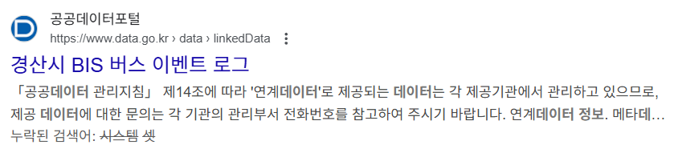

Slide 6
근데 할려고하니깐
데이터셋이 없어….

Slide 7
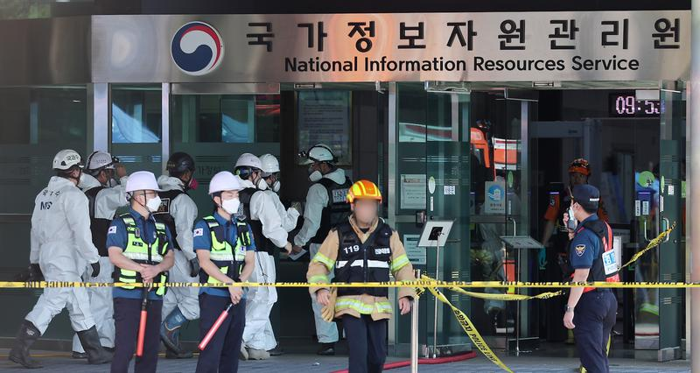

Slide 8
상세적인 기술이야기 안할게요….
어짜피… 어려워… (차라리 응용을 알려줄래…)

Slide 9
교집합 / 합집합
수학…시간에 잤죠? 괜찮아요~ 저도 잤어요~

Slide 10

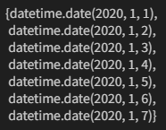
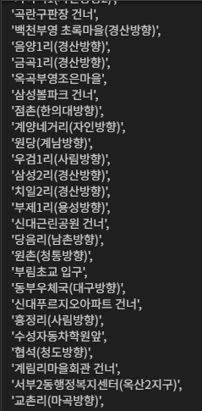
버스 번호
데이터 수집 기간
버스 정류장

Slide 11
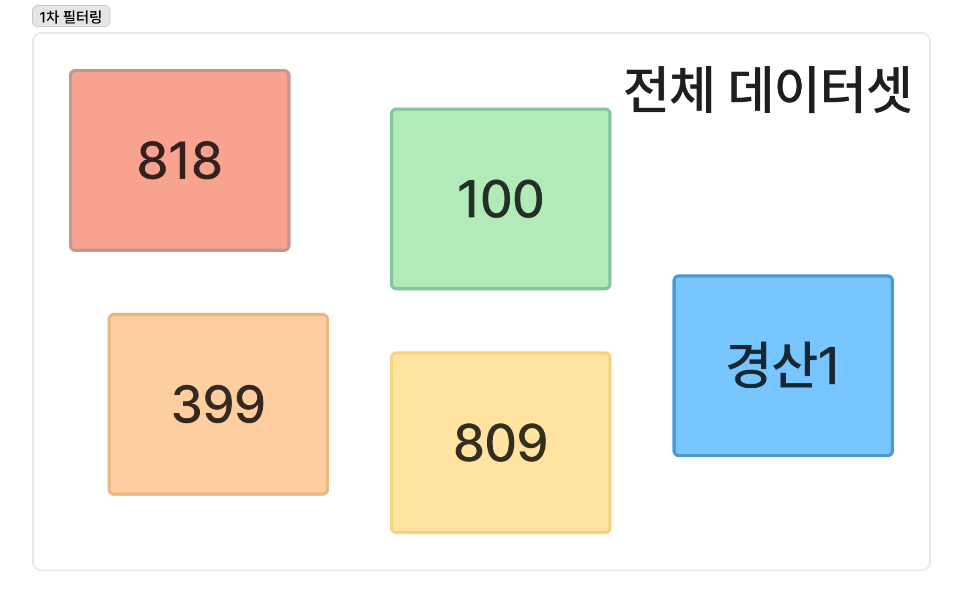

Slide 12
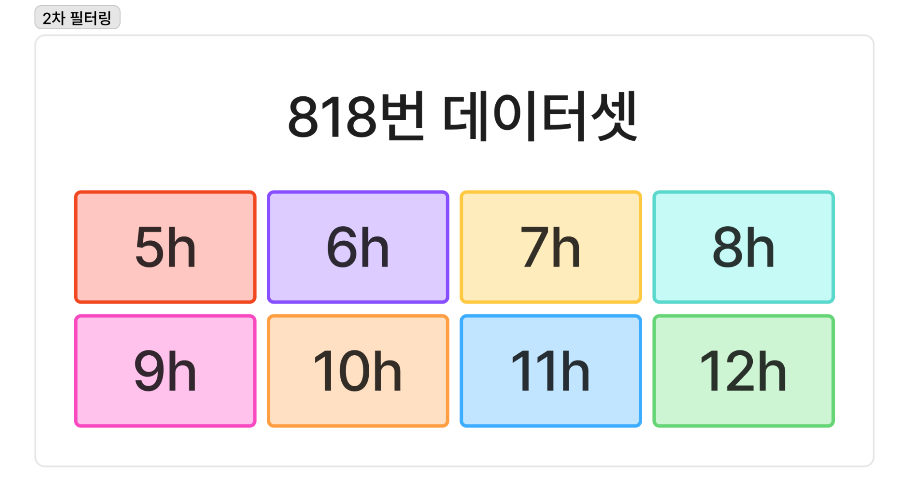

Slide 13
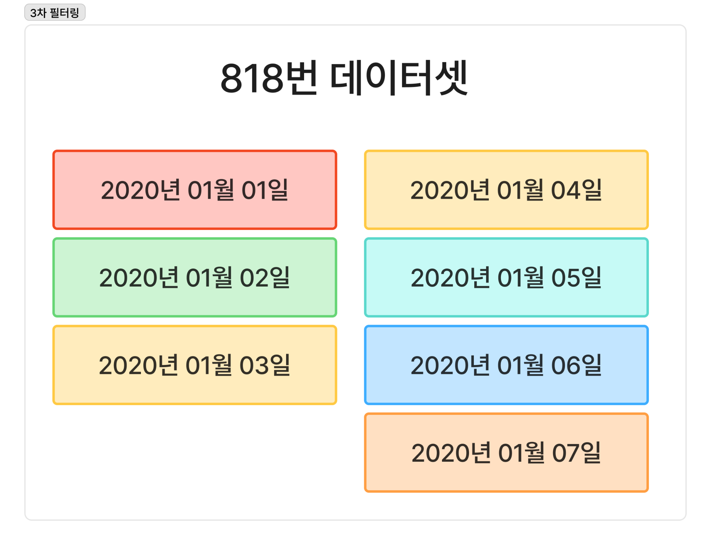

Slide 14
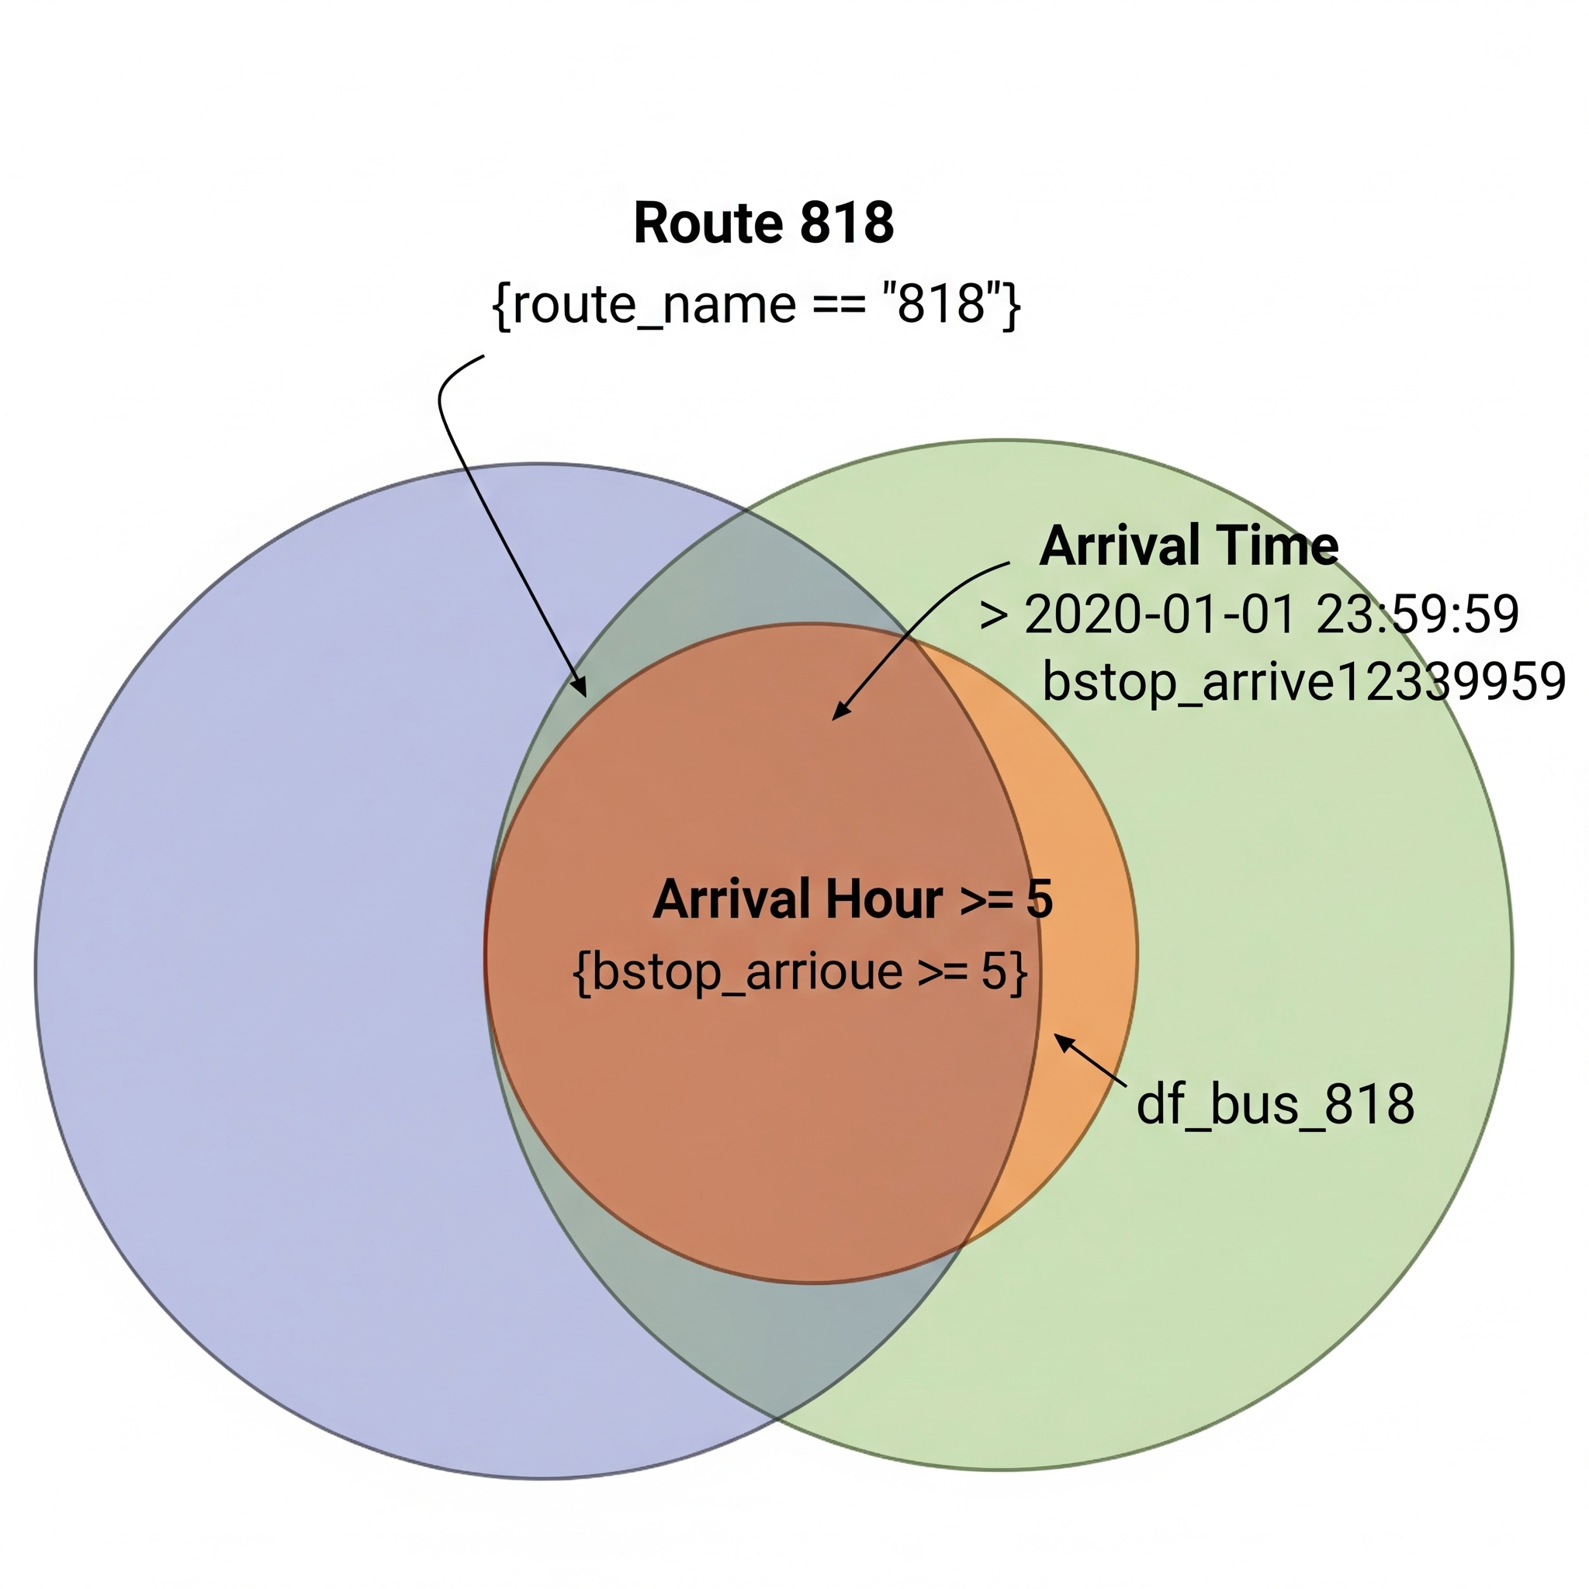

Slide 15


Slide 16
평균
학교 다니면서 성적 평균을 왜 구해야하는지 모르겠는데
대학가서 알게됐습니다.

Slide 17
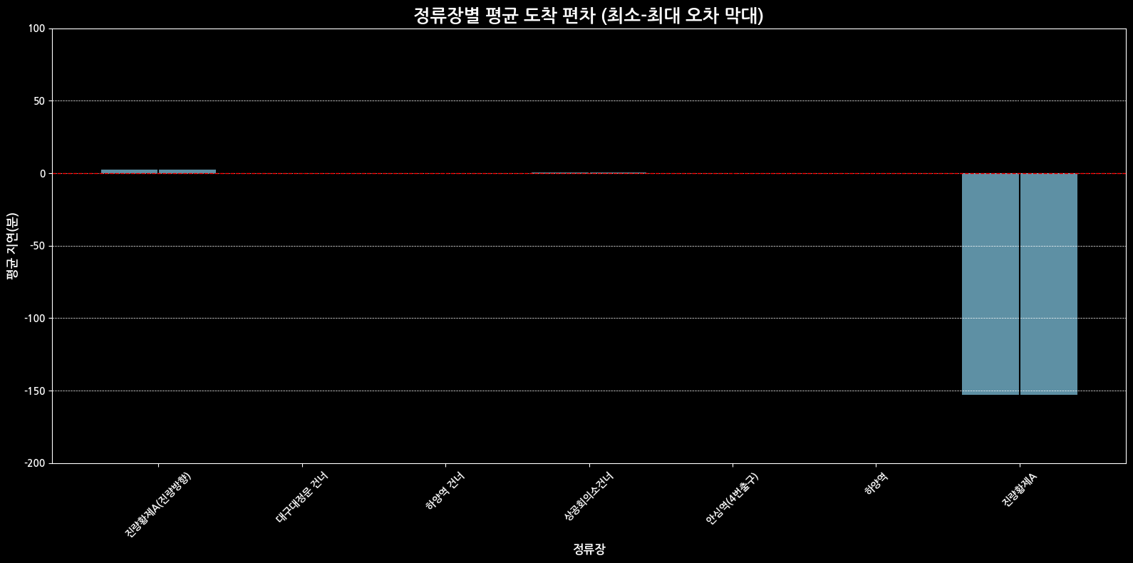

Slide 18
편차
우리… 이거 난 이거 중2때 배웠는데 말이죠…

Slide 19
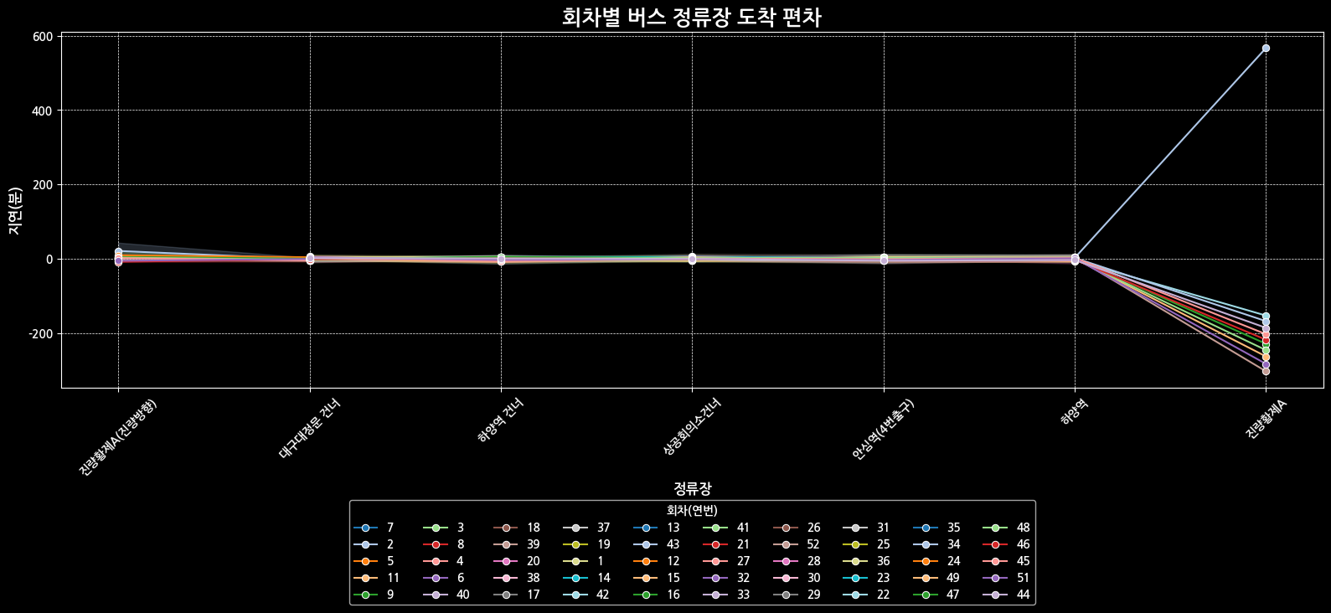

Slide 20
기계 학습…
관심 있으면 직접 공부 하세요!

Slide 21
다음주제… 뭐할까요?
진짜 뭐하지….

